Slide 1
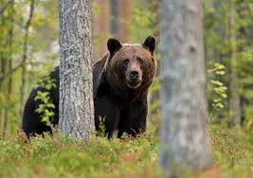
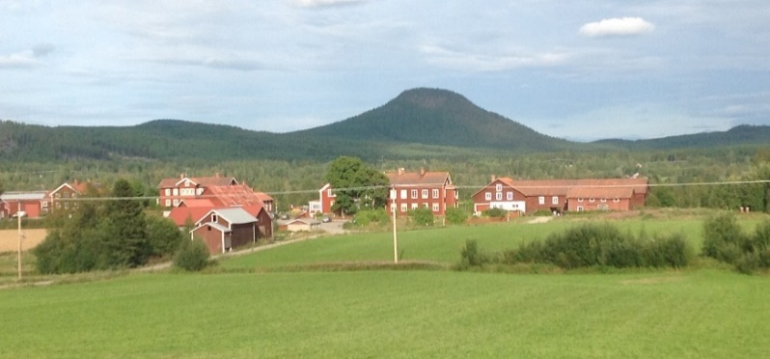
PROGRAM
Unionen-Veteranerna i Sandviken
Heldagsutflykt till Järvsö onsdagen den 28 augusti 2019
Upphämtning - Gunnars buss
07.45 Hantverkarbacken
07.50 Sveavägen
08.00 Torget
08.00 Avresa från Sandviken
10.15 ca Ankomst Rovdjurscentret i Järvsö
10.30 Kaffe och smörgås
11.00 Guidad tur i centret
12.00 Vidare till Stenegård
Lunchbuffé i Gårdsrestaurangen
Besök i Lill-Babs museum
Hantverksbutiker, bageri,
Besökscentrum för Världsarvet
Hälsingegårdar, trädgård och örtagård.
I trädgårdscaféet finns möjlighet att köpa en kopp
kaffe eller glass m m innan hemresa, då vi inte planerat
något ytterligare stopp.
15.00 Ca Avresa från Järvsö

